Slide 1

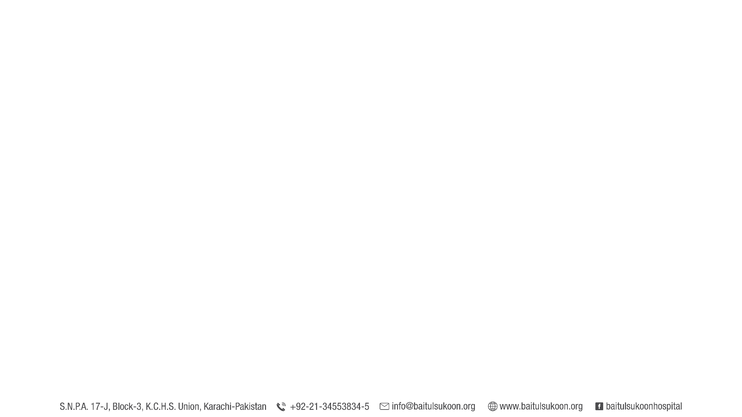
علاج/سروس کو سپانسر کریں
کوئی بھی عطیہ بڑا یا چھوٹا نہیں ہوتا۔
کفالت کی لاگت (پاکستانی روپے) | طبی خدمات
فی سیشن 25,000/- | کیموتھراپی )ایک مریض کے سیشنز کی اوسط تعداد (16 - | ۱
فی سیشن 55,000/- | ٹارگٹڈ تھراپی )ایک مریض کے سیشنز کی اوسط تعداد (12 - | ۲
فی فریکشن 3,500/- | ریڈیو تھراپی )ایک مریض کے فریکشن کی اوسط تعداد (20 - | ۳
100,000/- | آپریشن | ۴
فی مریض فی دن 5,000/- | ہاسپیس کیئر | ۵
5,000/- | بائیوپسی | ۶
25,000/- | ہسٹوپتھالوجی | ۷
2,500/- | ڈائیگناسٹک پتھالوجی | ۸
ایم آرآئی (-/24,000 کنٹراسٹ) | سی ٹی سکین (-/14,000چھاتی)اور (-/20,000پیٹ) | میموگرافی (-/7,000) | ایکس رے (-/1,500) | الٹراساءونڈ(-/4,000) | | ایڈوانسڈ ڈائیگناسٹک ریڈیالوجی | ۹

Slide 2

علاج/سروس کو سپانسر کریں
کوئی بھی عطیہ بڑا یا چھوٹا نہیں ہوتا۔
کیموتھراپی
کیموتھراپی،کینسر کے علاج کا ایک طریقہ ہے جس میں ادویات کا استعمال کرتے ہوئے کینسر کے خلیوں کو ختم کیا جاتا ہے۔ کیموتھراپی کے لئے کئی مختلف اقسام کی ادویات استعمال کی جاتی ہیں، لیکن ان سب کے کام کرنے کا طریقہ ایک ہی ہے۔ یہ کینسر کے خلیوں کی مزید پیداوار روکتی ہیں جس سے جسم میں ان کی افزائش اور پھیلاؤ کی روک تھام ہوتی ہے۔.
آئٹم | کفالت کی لاگت
علاج | کیموتھراپی سیشن
عطیہ )پاکستانی روپے( | 25,000/- فی سیشن
ایک مریض کے سیشنز کی اوسط تعداد | 16

Slide 3

علاج/سروس کو سپانسر کریں
کوئی بھی عطیہ بڑا یا چھوٹا نہیں ہوتا۔
ٹارگٹڈ تھراپی
ٹارگٹڈ تھراپی، کینسر کے علاج کی ایک قسم ہے جس میں ان پروٹین کو ہدف بنایا جاتا ہے جو کینسر کے خلیوں کی افزائش، تقسیم اور پھیلاؤ کو کنٹرول کرتے ہیں۔ اسے پریسیژن میڈیسن کی بنیاد قرار دیا جاتا ہے۔ جیسے جیسے ڈی این اے میں آنے والی تبدیلیوں اور کینسر کا باعث بننے والے پروٹین کے بارے میں ریسرچرز کی معلومات بڑھ رہی ہیں، ان پروٹین کو ہدف بنانے والے علاج کے طریقوں کی تیاری کی صلاحیتوں میں بہتری آ رہی ہے۔
آئٹم | کفالت کی لاگت
علاج | ٹارگٹڈ تھراپی سیشن
عطیہ )پاکستانی روپے( | 55,000/- فی سیشن
ایک مریض کے سیشنز کی اوسط تعداد | 12

Slide 4
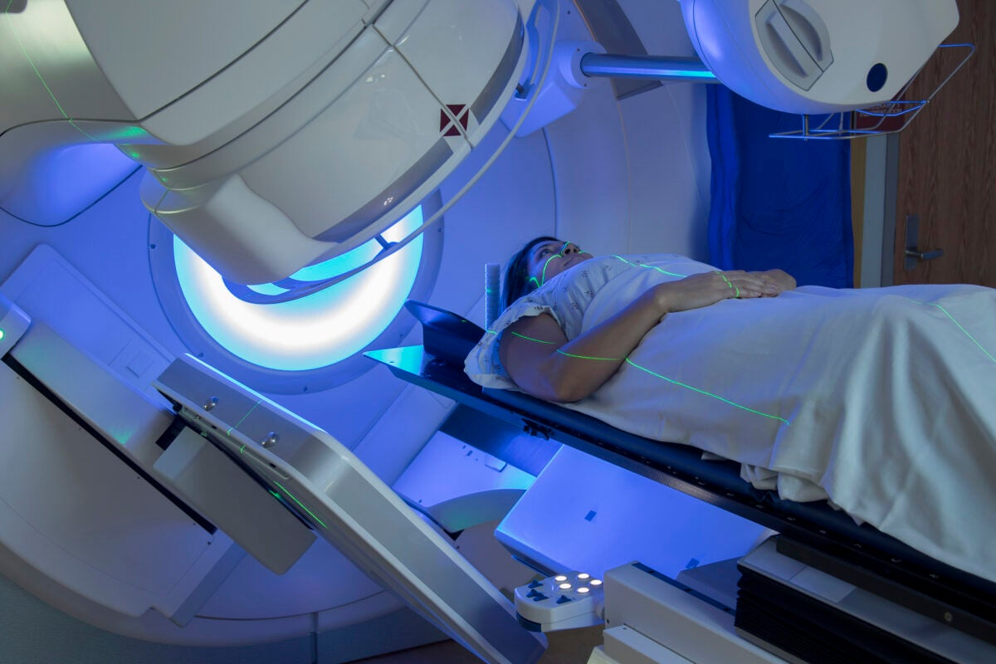
علاج/سروس کو سپانسر کریں
کوئی بھی عطیہ بڑا یا چھوٹا نہیں ہوتا۔
ریڈیو تھراپی
ریڈیو تھراپی )جسے ریڈی ایشن تھراپی کا نام بھی دیا جاتا ہے( کینسر کے علاج کا ایک طریقہ ہے جس میں بھاری مقدار میں ریڈی ایشن کے ذریعے کینسر کے خلیوں کو ختم کیا جاتا ہے اور ٹیومر کو کم کیا جاتا ہے۔
آئٹم | کفالت کی لاگت
علاج | ریڈیوتھراپی فریکشن
عطیہ )پاکستانی روپے( | 3,500/- فی فریکشن
ایک مریض کی اوسط فریکشنز | 20

Slide 5
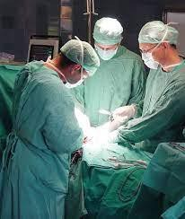
علاج/سروس کو سپانسر کریں
کوئی بھی عطیہ بڑا یا چھوٹا نہیں ہوتا۔
آپریشن
آپریشن کا طریقہ اس بنیادی اصول پر مبنی ہے کہ اس میں مرض کی تشخیص یا علاج کے لئے جسم کے اعضاء/ اعضائی نظام/ ٹشوز کے اندر مداخلت کی جاتی ہے۔ عام اصول کی رو سے ہر اس کارروائی کو آپریشنل تصور کیا جاتا ہے جس میں مریض کے ٹشوز کو کاٹا جائے یا پہلے سے موجود زخم کو بند کیا جائے۔
آئٹم | کفالت کی لاگت
علاج | آپریشن
عطیہ )پاکستانی روپے( | 100,000/- فی آپریشن

Slide 6

علاج/سروس کو سپانسر کریں
کوئی بھی عطیہ بڑا یا چھوٹا نہیں ہوتا۔
ہاسپیس کیئر
ہاسپیس کیئر میں مریض اور مرض کی علامات کا علاج پر اس طرح کام کیا جاتا ہے کہ درد کو کم سے کم کیا جائے،اس لئے مرض کا اصل علاج اس شعبے میں شامل نہیں۔ ماہرین کی ایک ٹیم مل کر علامات کے اثرات کم سے کم کرنے کی کوششیں کرتی ہے تاکہ آخری وقت میں مریض کی تکلیف کم سے کم رہے، اس کی نگہداشت عمدہ طریقے سے ہو اور اس کے اپنے اس کے آس پاس رہیں۔ ہاسپیس کیئر میں اہل خانہ کو مرکزی حیثیت دی جاتی ہے اور تمام فیصلے مریض اور اہل خانہ کے ساتھ مل کر کئے جاتے ہیں۔
آئٹم | کفالت کی لاگت
علاج | ہاسپیس کیئر
عطیہ )پاکستانی روپے( | 5,000/- فی مریض فی دن

Slide 7
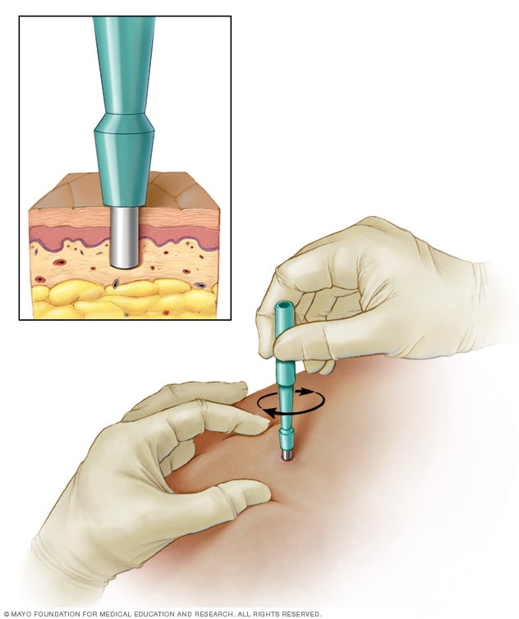
علاج/سروس کو سپانسر کریں
کوئی بھی عطیہ بڑا یا چھوٹا نہیں ہوتا۔
بائیوپسی
بائیوپسی ایک طبی طریقہ ہے جس میں جسم کے کسی ٹشو کا چھوٹا سا نمونہ لے کر خوردبین کے ذریعے اس کا معائنہ کیا جاتا ہے۔ ٹشو کا نمونہ جسم کے اندر یا باہر جلد یا مختلف اعضاء سمیت تقریباً کہیں سے بھی لیا جا سکتا ہے۔
آئٹم | کفالت کی لاگت
طریقہ کار | بائیوپسی
عطیہ)پاکستانی روپے( | 5,000/-فی بائیوپسی

Slide 8
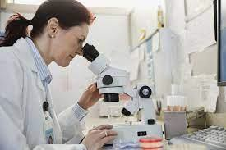
علاج/سروس کو سپانسر کریں
کوئی بھی عطیہ بڑا یا چھوٹا نہیں ہوتا۔
ہسٹوپتھالوجی
ہسٹوپتھالوجی ایک ایسا طریقہ ہے جس میں خوردبین کا استعمال کرتے ہوئے انسانی ٹشو کا معائنہ کیا جاتا ہے اور یہ دیکھا جاتا ہے کہ آیا کوئی بیماری یا خرابی یا کوئی بھی ایسی بات ہے جو نارمل نہ ہو۔
ہسٹوپتھالوجی رپورٹوں میں ٹشو، تشخیص اور مجوزہ علاج کے بارے میں معلومات مل سکتی ہیں۔ اس میں خلیوں کی ہئیت اور ڈھانچے کا جائزہ لینے کے علاوہ پتھالوجسٹ کینسر کے تجزیہ اور تشخیص کے لئے بعض دیگر طریقے بھی استعمال کر سکتے ہیں۔
آئٹم | کفالت کی لاگت
تشخیص | ہسٹوپتھالوجی
عطیہ)پاکستانی روپے( | 25,000/-فی ہسٹوپیتھولوجی

Slide 9
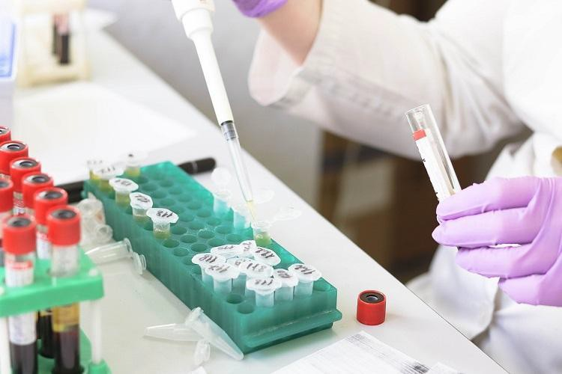
علاج/سروس کو سپانسر کریں
کوئی بھی عطیہ بڑا یا چھوٹا نہیں ہوتا۔
ڈائیگناسٹک پتھالوجی
ڈائیگناسٹک پتھالوجی میں مارفالوجی اور کلینکل پتھالوجی سے حاصل ہونے والی معلومات کے ساتھ ساتھ ہسٹری، کلینکل علامات اور متعلقہ ٹیسٹ نتائج کی بنیاد پر بیماری کے سبب کا تعین کیا جاتا ہے۔ ہر طرح کی بیماریوں سے متعلق پتھالوجی کے تمام شعبوں کے لئے یہ بہت اہم ہے۔
آئٹم | کفالت کی لاگت
تشخیص | معمول کے ٹیسٹ
عطیہ)پاکستانی روپے( | 2,500/- فی متفرق ٹیسٹ

Slide 10
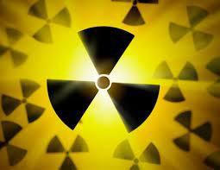
علاج/سروس کو سپانسر کریں
کوئی بھی عطیہ بڑا یا چھوٹا نہیں ہوتا۔
ایڈوانسڈ ڈائیگناسٹک ریڈیالوجی
ایڈوانسڈ ڈائیگناسٹک امیجنگ کے مختلف طریقے ہیں، مثلاً ڈائیگناسٹک میگنیٹک ریزوننس امیجنگ )ایم آر آئی(۔ اس کے علاوہ نیوکلیئر میڈیسن امیجنگ کے طریقے مثلاً پوزیشن ایمیشن ٹوموگرافی )پی ای ٹی( بھی اس میں شامل ہیں۔
آئٹم | کفالت کی لاگت (پاکستانی روپے)
ایم آر آئی | 24,000/- )کنٹراسٹ(
سی ٹی سکین | 14,000/- )چھاتی(، 20,000/- )پیٹ(
میموگرافی | 7,000/-
ایکس رے | 1,500/-
الٹراساؤنڈ | 4,000/-

